Slide 1
LẬP TRÌNH HỢP NGỮ MIPS

Slide 2
Cấu trúc chương trình hợp ngữ MIPS:
.data # khai báo biến sau chỉ thị này
...
.text # viết các lệnh sau chỉ thị này
main: # điểm bắt đầu của chương trình
…

Slide 3
Khai báo biến
tên_biến: kiểu_lưu_trữ_giá_trị
Các kiểu lưu trữ hỗ trợ: .word, .byte, .ascii, .asciiz, .space
Lưu ý:tên_biến (nhãn) phải theo sau bởi dấu hai chấm (:)
Ví dụ:
var1: .word 3 # số nguyên 4-byte có giá trị khởi tạo là 3
var2: .byte ’a’,’b’ # mảng 2 phần tử, khởi tạo là a và b
var3: .space 40 # cấp 40-byte bộ nhớ, chưa được khởi tạo
char_array: .byte 'A':10 # mảng 10 ký tự được khởi tạo là 'A', có thể thay 'A' bằng 65
int_array: .word 0:30 # mảng 30 số nguyên được khởi tạo là 0

Slide 4
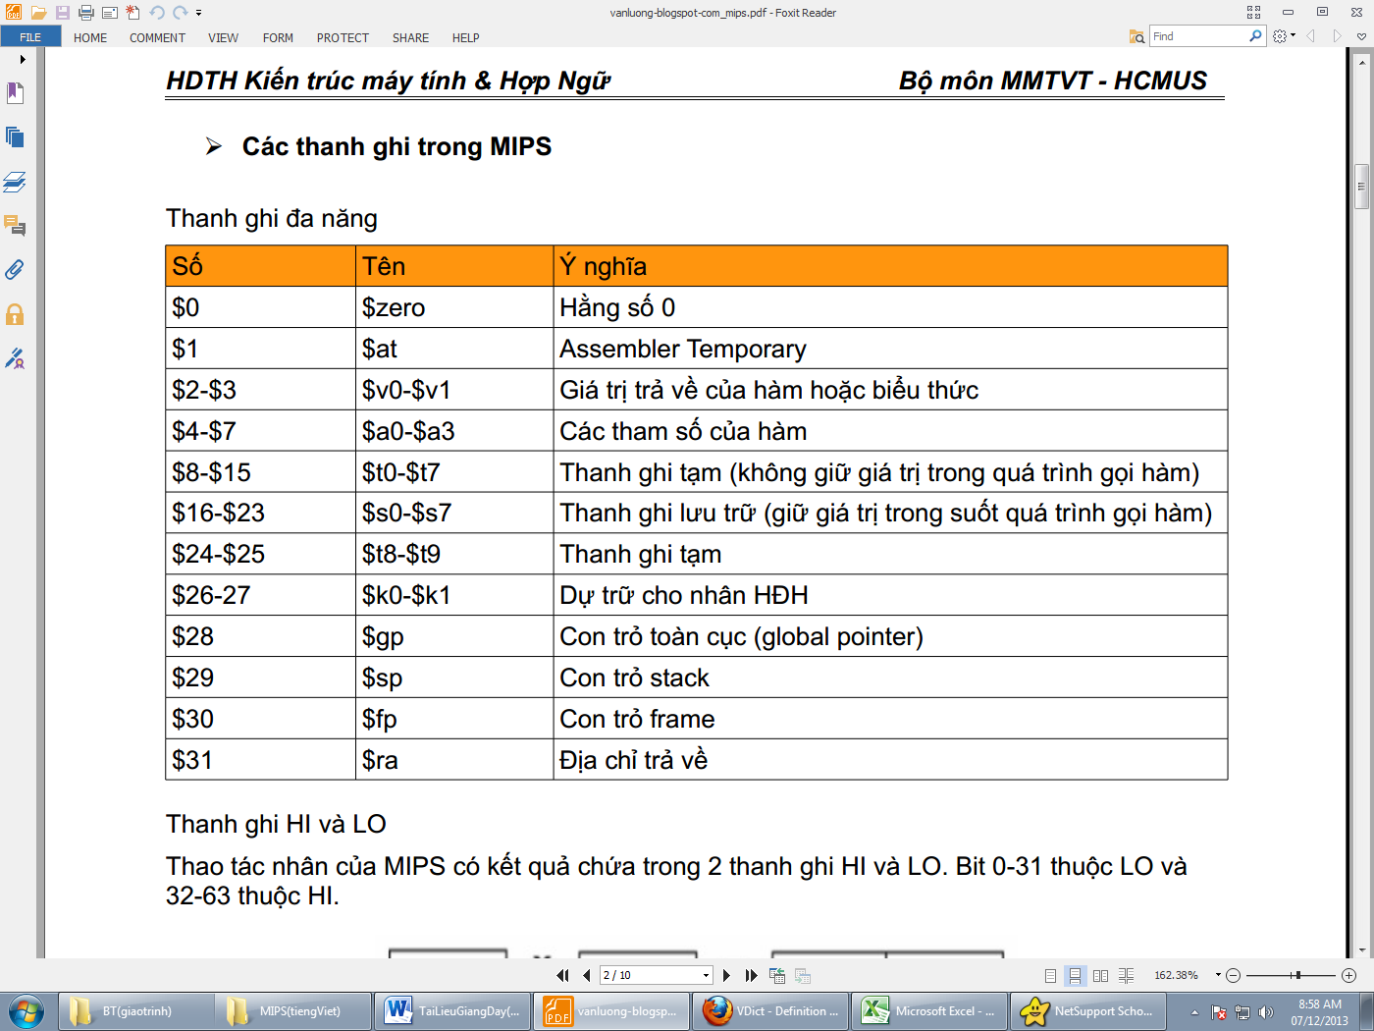
Các thanh ghi trong MIPS
Các thanh ghi đa năng

Slide 5
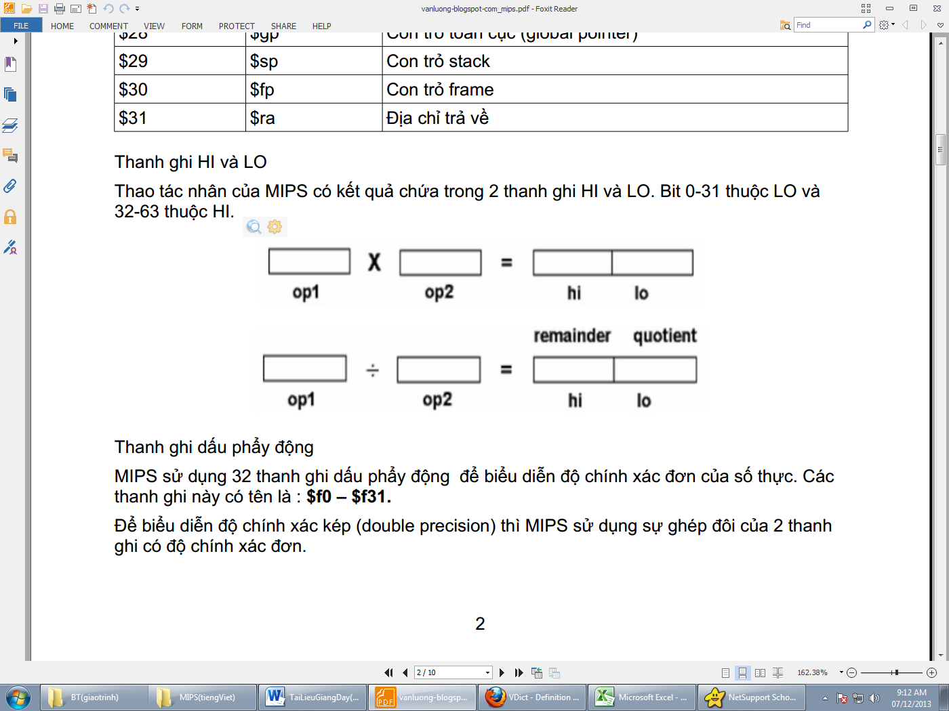
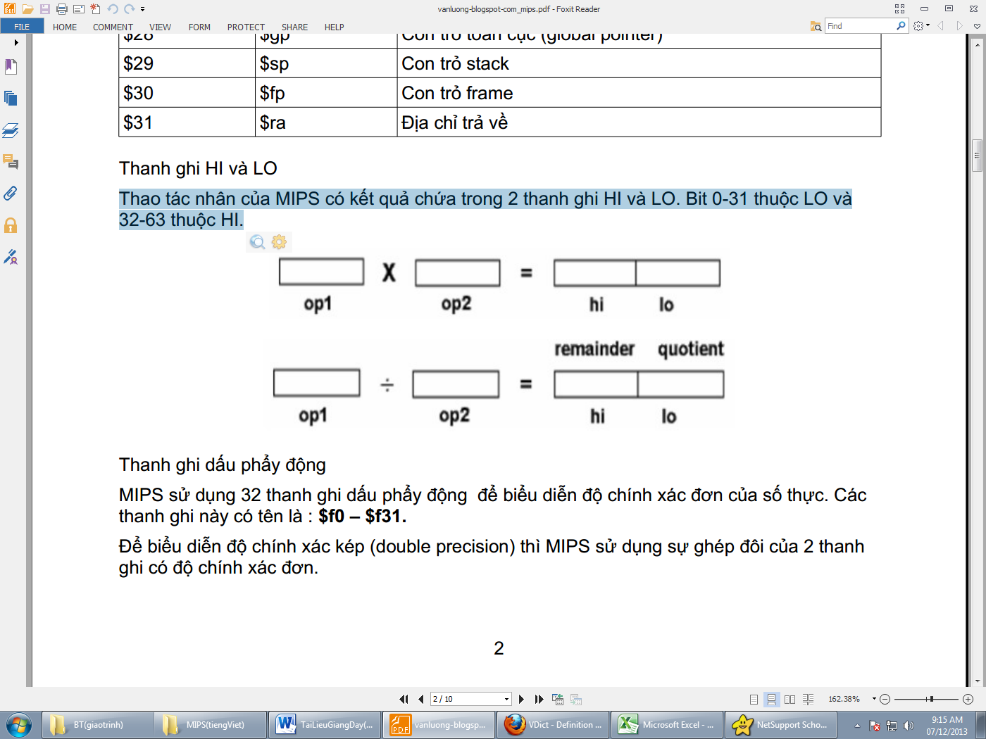
Các thanh ghi trong MIPS
Thanh ghi HI và LO
Thanh ghi dấu phẩy động
MIPS sử dụng 32 thanh ghi dấu phẩy động để biểu diễn độ chính xác đơn của số thực. Các thanh ghi này có tên là : $f0 – $f31.
Để biểu diễn độ chính xác kép (double precision) thì MIPS sử dụng sự ghép đôi của 2 thanh ghi có độ chính xác đơn.

Slide 6
Các lệnh luận lý (logic)
Lệnh or:
or d, s, t
Lệnh ori :
ori d, s, const
Lệnh and:
and d, s, t
Lệnh andi:
andi d, s, const

Slide 7
Các lệnh luận lý (logic)
Lệnh xor:
xor d, s, t
Lệnh xori :
xori d, s, const
Lệnh nor:
nor d, s, t

Slide 8
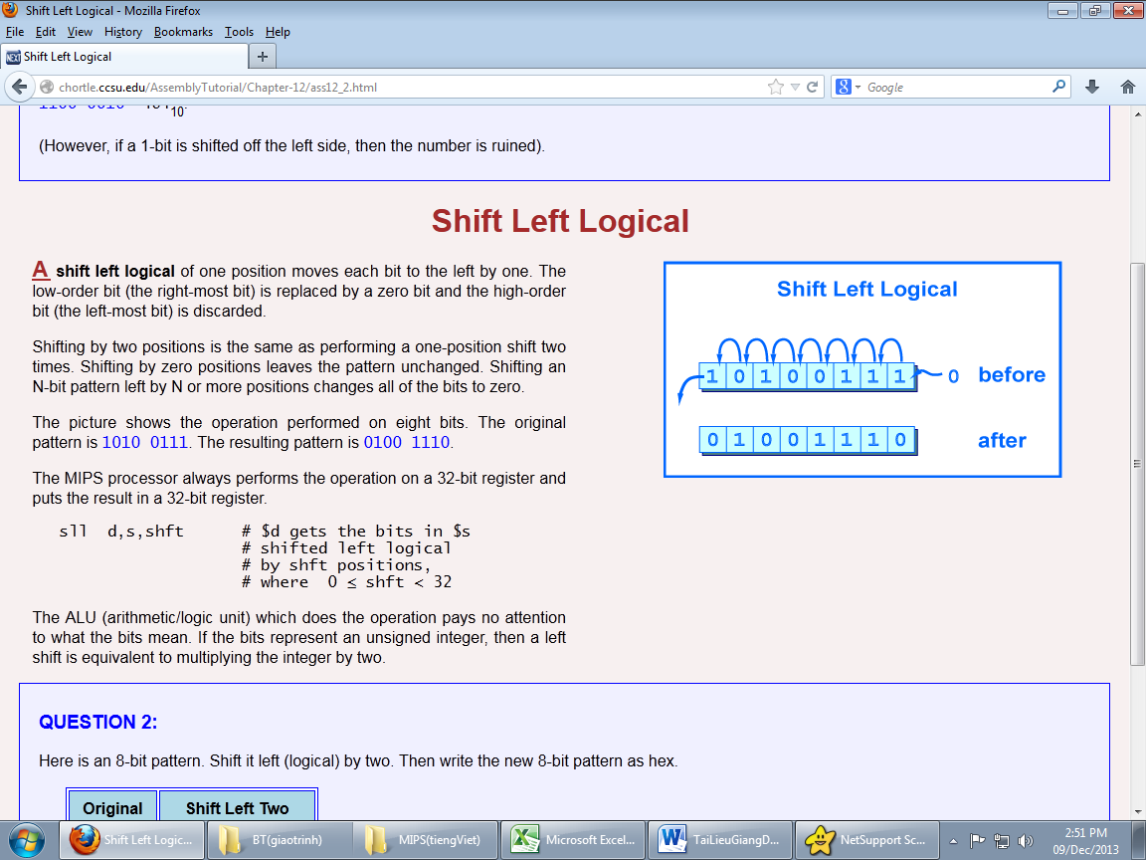
Các lệnh dịch chuyển
Lệnh dịch trái luận lý sll (shift left logical):
sll d, s, shft

Slide 9
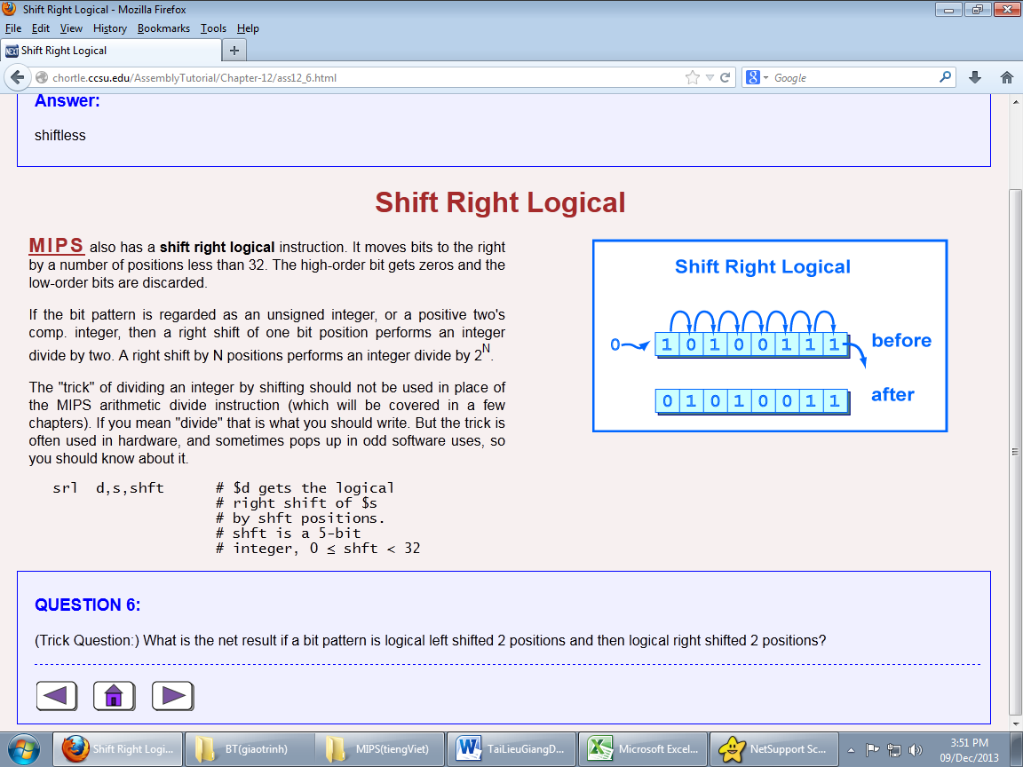
Các lệnh dịch chuyển
Lệnh dịch phải luận lý srl (shift right logical):
srl d, s, shft

Slide 10
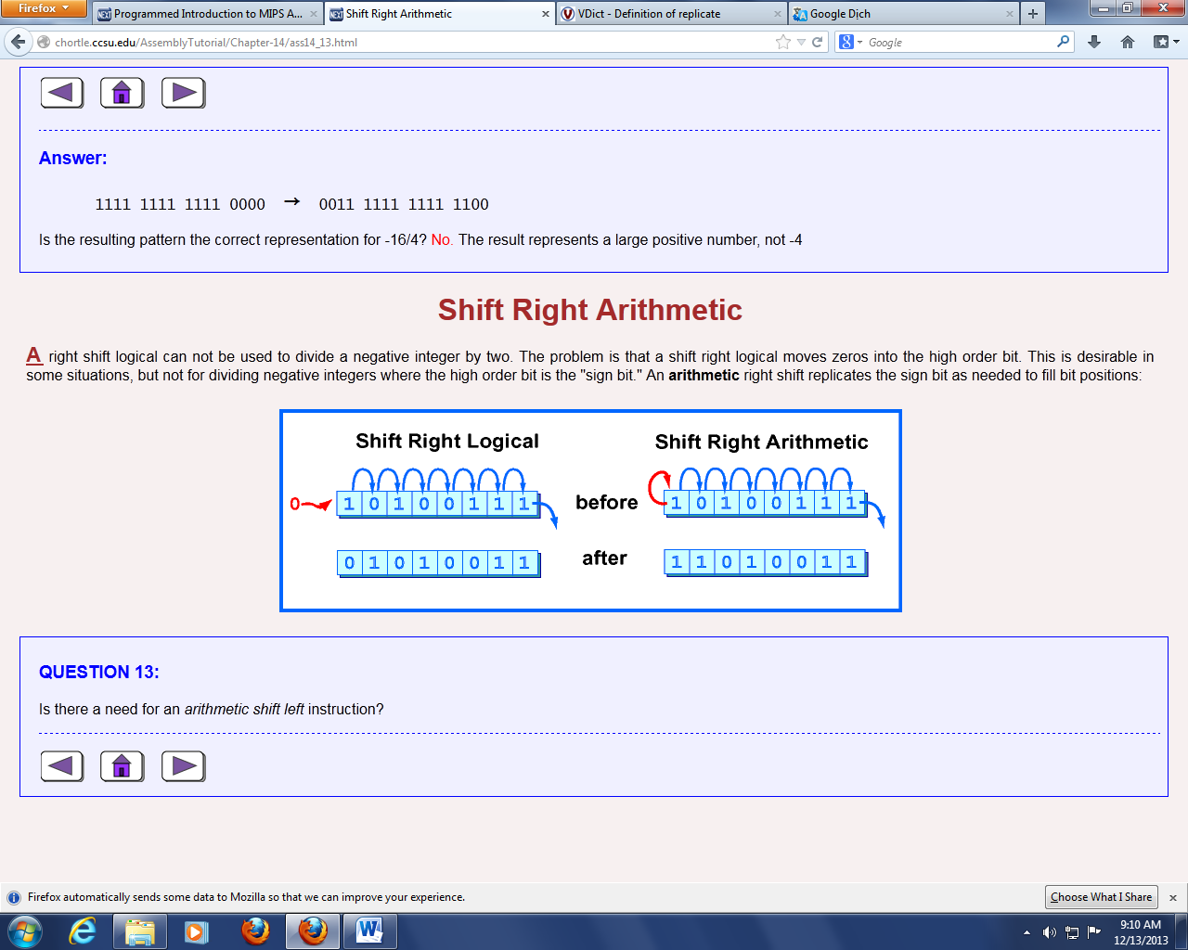
Các lệnh dịch chuyển
Lệnh dịch phải số học sra (shift right arithmetic)
sra d,s,shft # với 0 ≤ shft < 31

Slide 11
Các lệnh cộng (add) và trừ (sub)
Lệnh add và addu:
add d, s, t # báo tràn (overflow)
addu d, s, t # bỏ qua tràn

Slide 12
Các lệnh cộng (add) và trừ (sub)
Ví dụ: chương trình tính tổng +146 và (-82) được lưu dạng bù 2, kết quả lưu vào $10
.text
.globl main
main:
ori $7, $0, 146 # đưa +146 vào $7
ori $8, $0, 82 # đưa 82 vào $8
nor $8, $8, $0 # đảo bít (bù 1)
ori $9, $0, 1 # đưa 1 vào $9
addu $8, $8, $9 # $8 = -82
addu $10, $7, $8 # (+146) + (-82)

Slide 13
Các lệnh cộng (add) và trừ (sub)
Lệnh addi (add immediate) và addiu (add immediate unsigned):
addi d, s, const # báo tràn (overflow) nếu có
addiu d, s, const # bỏ qua tràn nếu có
Lệnh sub và subu:
sub d, s, t # báo tràn nếu có
subu d, s, t # bỏ qua tràn

Slide 14
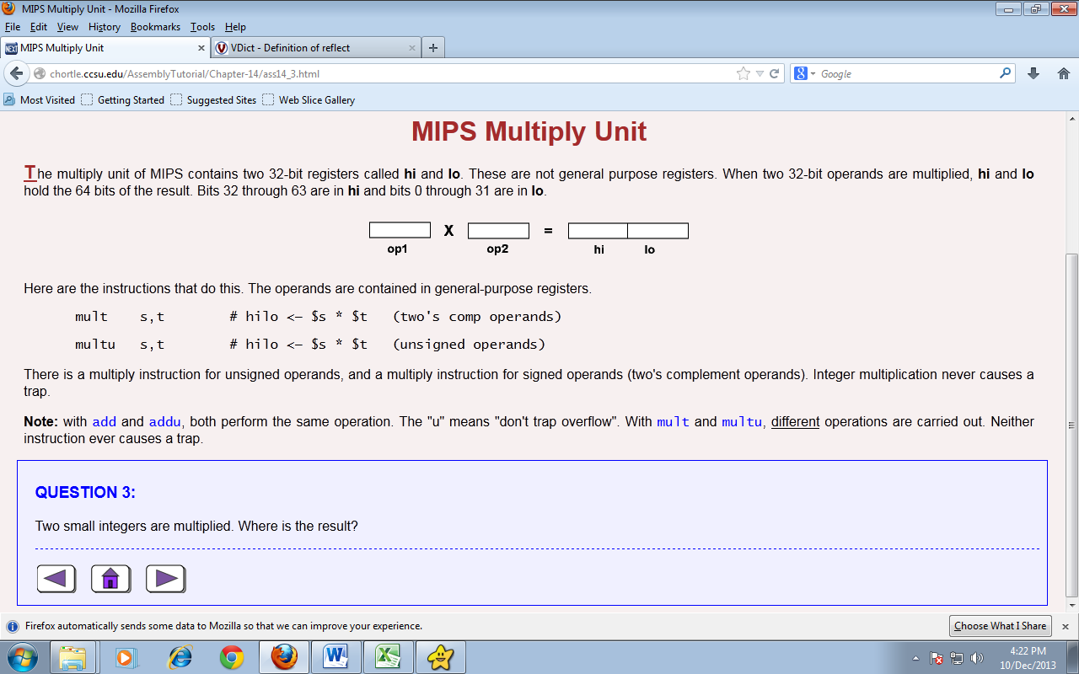
Các lệnh nhân và chia
Lệnh mult và multu
mult s, t # nhân hai số có dấu (biểu diễn bằng bù 2)
multu s, t # nhân hai số không dấu

Slide 15
Các lệnh nhân và chia
Lệnh mfhi và mflo:
mfhi d # chép nội dung thanh ghi hi sang thanh ghi d
mfli d # chép nội dung thanh ghi lo sang thanh ghi d

Slide 16
Các lệnh nhân và chia
Ví dụ: chương trình tính biểu thức 5 * x – 74
# $8 chứa x
# $9 chứa kết quả
.text
.globl main
main :
ori $8, $0, 12 # đưa x vào $8 (giả sử x=12)
ori $9, $0, 5 # đưa 5 vào $9
mult $9, $8 # lo = 5x
mflo $9 # $9 = 5x
addiu $9, $9,-74 # $9 = 5x – 74

Slide 17
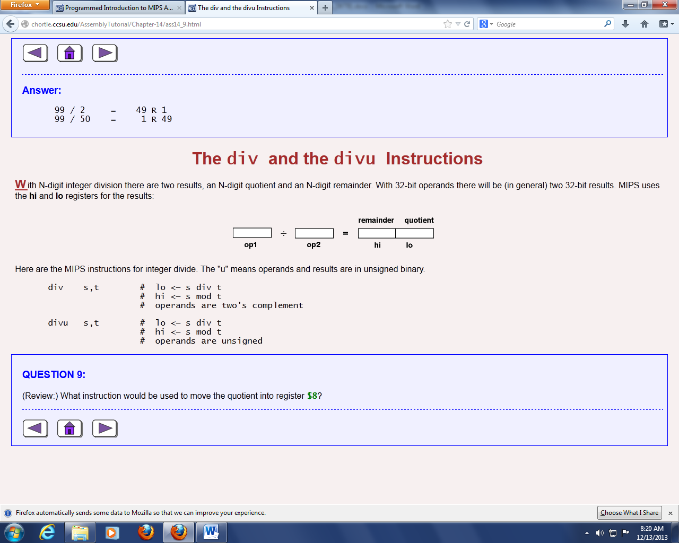
Các lệnh nhân và chia
Lệnh div và divu
div s, t # chia hai số có dấu (biểu diễn bằng bù 2)
divu s, t # chia hai số không dấu

Slide 18
Các lệnh nhân và chia
Ví dụ: tính biểu thức (y + x) / (y – x)
## chương trình tính (y + x) / (y – x)
## Các thanh ghi sử dụng:
## $8 x
## $9 y
## $10 y+x
## $11 y-x
.text
.globl main
main:
ori $8, $0, 8 # đưa x vào $8 (giả sử x=8)
ori $9, $0, 36 # đưa y vào $9 (giả sử y=9)
addu $10, $9, $8 # $10 = (y+x)
subu $11, $9, $8 # $11 = (y-x)
div $10, $11 # hilo = (y+x)/(y-x)
mflo $10 # $10 = thương số
mfhi $11 # $11 = số dư

Slide 19
Các lệnh truy cập bộ nhớ
- Lệnh lw (load word)
lw d, off(b) # b là thanh ghi, off là số 16 bit (biểu diễn bù 2)
- Lệnh sw (store word)
sw t, off(b) # b là thanh ghi, off là số 16 bit (biểu diễn bù 2)
- Lệnh lui (load upper imediate)
lui d, const # d là thanh ghi, const là số 16 bit
lệnh này thực hiện chép nội dung 2 byte của const vào 2 byte cao của thanh ghi $d và xóa 2 byte thấp của $d về 0.

Slide 20
Các lệnh truy cập bộ nhớ
Ứng dụng: Mảng trong hợp ngữ MIPS
Ví dụ: khai báo một mảng có 6 phần tử số nguyên, mỗi phần tử được thể hiện là một từ (4 byte)
int data[] = {0, 1, 2, 3, 4, 5}; // ngôn ngữ C
int_data: .word 0, 1, 2, 3, 4, 5 # mảng trong MIPS
khi đó mảng này được tạo trong bộ nhớ như sau:

Slide 21
Các lệnh truy cập bộ nhớ
Ví dụ: chương trình tính 5x² – 12x + 97
## các thanh ghi sử dụng
## $10 chứa địa chỉ x
## $11 chứa x
## $12 chứa giá trị tạm thời
## $13 chứa giá trị tạm thời
## đoạn dữ liệu .data luôn bắt đầu tại 0x10000000
.data
x: .word 17 # giả sử x=17
poly: .word 0 # vị trí lưu kết quả.

Slide 22
Các lệnh truy cập bộ nhớ
.text
.globl main
main:
lui $10,0x1000 # khởi tạo địa chỉ x
lw $11,0($10) # gán x
ori $12,$0,97
ori $13,$0,12
mult $11,$13 # 12x
mflo $13
subu $12,$12,$13 # -12x +97
mult $11,$11 # x2
mflo $11
ori $13,$0,5 # 5
mult $11,$13 # 5x2
mflo $13
addu $12,$12,$13 # 5x2-12x+97
sw $12,4($10)

Slide 23
Các lệnh truy cập bộ nhớ
MIPS còn có các lệnh truy cập bộ nhớ (với byte và nửa từ - half word)
lb t, off(b) # t và b là thanh ghi, off là số 16-bit
lbu t, off(b) # t và b là thanh ghi, off là số 16-bit
sb t, off(b) # t và b là thanh ghi, off là số 16-bit
lh t, off(b) # t và b là thanh ghi, off là số 16-bit
lhu t, off(b) # t và b là thanh ghi, off là số 16-bit
sh t, off(b) # t và b là thanh ghi, off là số 16-bit

Slide 24
Các lệnh rẽ nhánh
Lệnh j (jump)
j target # nhảy đến nhãn target
Lệnh beq (branch on equal)
beq u, v, addr # nhảy đến addr nếu $u = $v
Lệnh bne (branch on not equal)
bne u, v, addr # nhảy đến addr nếu $u ≠ $v

Slide 25
Các lệnh rẽ nhánh
Các lệnh nhảy (so sánh với 0)
bltz s,label # nhảy đến nhãn label nếu thanh ghi $s < 0
bgtz s,label # nhảy đến nhãn label nếu thanh ghi $s > 0
blez s,label # nhảy đến nhãn label nếu thanh ghi $s <= 0
bgez s,label # nhảy đến nhãn label nếu thanh ghi $s >=0

Slide 26
Các lệnh rẽ nhánh
Các lệnh thiết lập
slt d, s, t # if (s < t) d = 1 else d = 0
sltu d, s, t # dùng cho số không dấu
slti t, s, const # if (s < const) t = 1 else t = 0 với const là số 16 bit.
sltiu t, s, const # dùng cho số không dấu

Slide 27
Các lệnh rẽ nhánh
Trong MIPS không có các lệnh sau: blt, ble, bgt, bge.
Để thể hiện lệnh blt $s0, $s1, addr ta có thể dùng tổ hợp hai lệnh sau:
slt $at, $s0, $s1
bne $at, $zero, addr
hoặc lệnh ble $s2, $s3, addr có thể dùng hai lệnh sau:
slt $at, $s3, $s2
beq $at, $zero, addr

Slide 28
Các lệnh rẽ nhánh
Ứng dụng: minh họa một số cấu trúc điều kiện, vòng lặp
Cấu trúc IF
Ví dụ 1:
if (a == b) c = d + e; else c = d – e;
Giả sử a, b, c, d, e được lưu lần lượt trong $s0, …, $s4
Câu lệnh IF này tương ứng với các lệnh hợp ngữ sau:
bne $s0, $s1, else
addu $s2, $s3, $s4
j exit
else: subu $s2, $s3, $s4
exit: . . .

Slide 29
Các lệnh rẽ nhánh
Ứng dụng: minh họa một số cấu trúc điều kiện, vòng lặp
Cấu trúc IF
Ví dụ 2:
if (($s1 > 0) && ($s2 < 0)) {$s3++;}
Các lệnh hợp ngữ tương ứng là:
blez $s1, next # skip if false
bgez $s2, next # skip if false
addiu $s3,$s3,1 # both are true
next: …

Slide 30
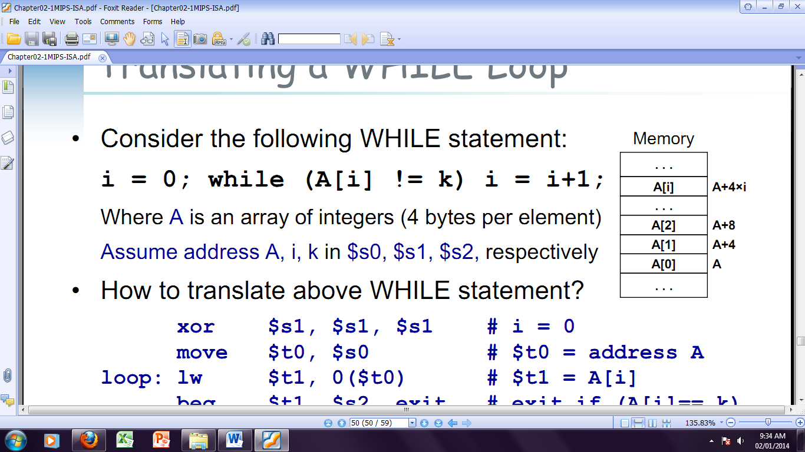
Các lệnh rẽ nhánh
Ứng dụng: minh họa một số cấu trúc điều kiện, vòng lặp
Vòng lặp
Ví dụ:
i = 0; while (A[i] != k) i = i+1;
Giả sử địa chỉ của A được lưu trong $s0 và i, k được lưu lần lượt trong $s1, $s2.

Slide 31
Các lệnh rẽ nhánh
Các lệnh hợp ngữ tương ứng:
xor $s1, $s1, $s1 # i = 0
move $t0, $s0 # $t0 = address A
loop: lw $t1, 0($t0) # $t1 = A[i]
beq $t1, $s2, exit # exit if (A[i]== k)
addiu $s1, $s1, 1 # i = i+1
sll $t0, $s1, 2 # $ t0 = 4*i
addu $t0, $s0, $t0 # $t0 = address A[i]
j loop
exit: . . .

Slide 32
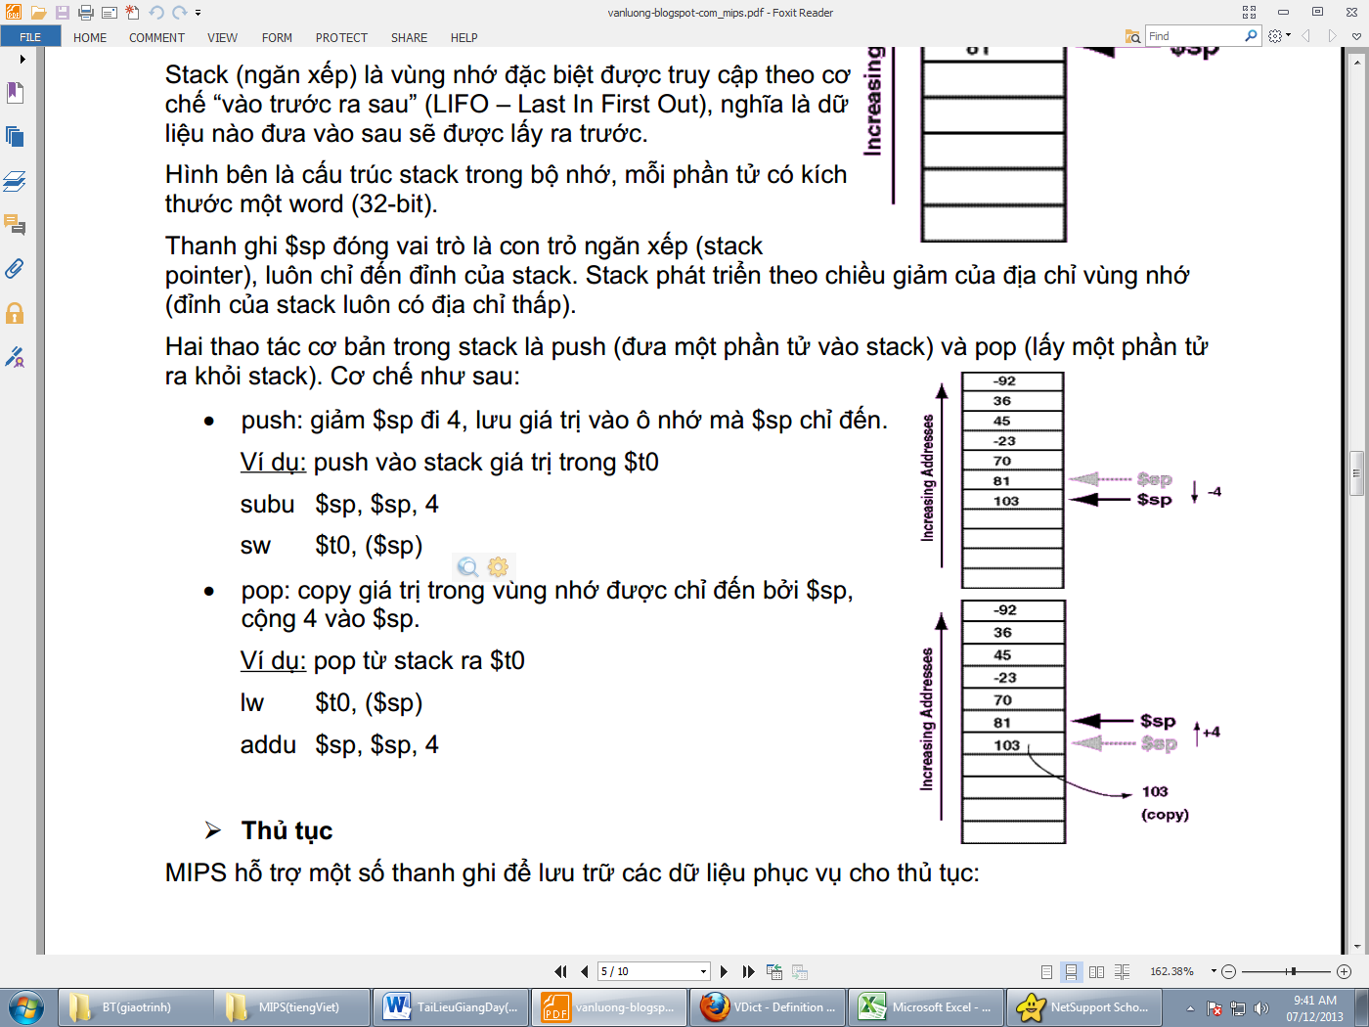
Stack
Push:
addi $sp, $sp,- 4
sw $t0, ($sp)

Slide 33

Stack
Pop:
lw $t0, ($sp)
addi $sp, $sp, 4

Slide 34
Stack
Ví dụ: đảo ngược thứ tự một mảng
.data
array: .word 1, 3, 5, 7, 9, 11, 13, 15, 17, 19
length: .word 10
.text
.globl main
main:
# đọc các phần tử của mảng và đưa vào stack
la $t0, array # địa chỉ bắt đầu của mảng
li $t1, 0 # chỉ số vòng lặp, i=0
lw $t2, length # chiều dài mảng
pushLoop:
lw $t4, ($t0) # lấy phần tử array[i]
addi $sp, $sp, -4 # đưa array[i] vào stack
sw $t4, ($sp)
addi $t1, $t1, 1 # i = i+1
addi $t0, $t0, 4
blt $t1, $t2, pushLoop

Slide 35
Stack
# lấy các phần tử từ stack và ghi trở lại vào mảng
la $t0, array
li $t1, 0
# lw $t2, length # dư thừa
popLoop:
lw $t4, ($sp)
addi $sp, $sp, 4 # pop array[i]
sw $t4, ($t0) # lưu lại array[i]
addi $t1, $t1, 1 # i = i+1
addi $t0, $t0, 4
blt $t1, $t2, popLoop
­­­­­
li $v0, 10
syscall

Slide 36
Thủ tục (procedures)
jal addr
Lưu địa chỉ lệnh tiếp theo trong $ra
Nhảy đến địa chỉ addr
jr $ra
Chuyển thực thi đến địa chỉ chứa trong$ra

Slide 37
Thủ tục (procedures)
# in số nguyên chứa trong $a0
print_int:
li $v0, 1 # system call to
syscall # print integer
jr $ra # return
main: . . .
li $a0, 10 # we want to print 10
jal print_int # print integer in $a0

Slide 38
Thủ tục (procedures)
.data
linebrk: .asciiz “\n”
.text
print_eol: # prints "\n"
li $v0, 4
la $a0, linebrk
syscall
jr $ra # return
main: . . .
jal print_eol # printf(“\n”)

Slide 39
Thủ tục (procedures)
.data
main:
li $s0, 1 # $s0 = loop ctr
li $s1, 10 # $s1 = upperbnd
loop: move $a0, $s0 # print loop ctr
jal print_int #
jal print_eol # print "\n"
addi $s0, $s0, 1 # loop ctr +1
ble $s0, $s1, loop # unless $s0>$s1…

Slide 40
GIAO TIẾP VỚI CÁC THIẾT BỊ
Các thiết bị xuất nhập (I/O device) giao tiếp với CPU thông qua các thanh ghi xuất nhập (I/O register), có ba loại:
Thanh ghi trạng thái (Status register
Thanh ghi điều khiển (Control register)
Thanh ghi dữ liệu (Data register)

Slide 41
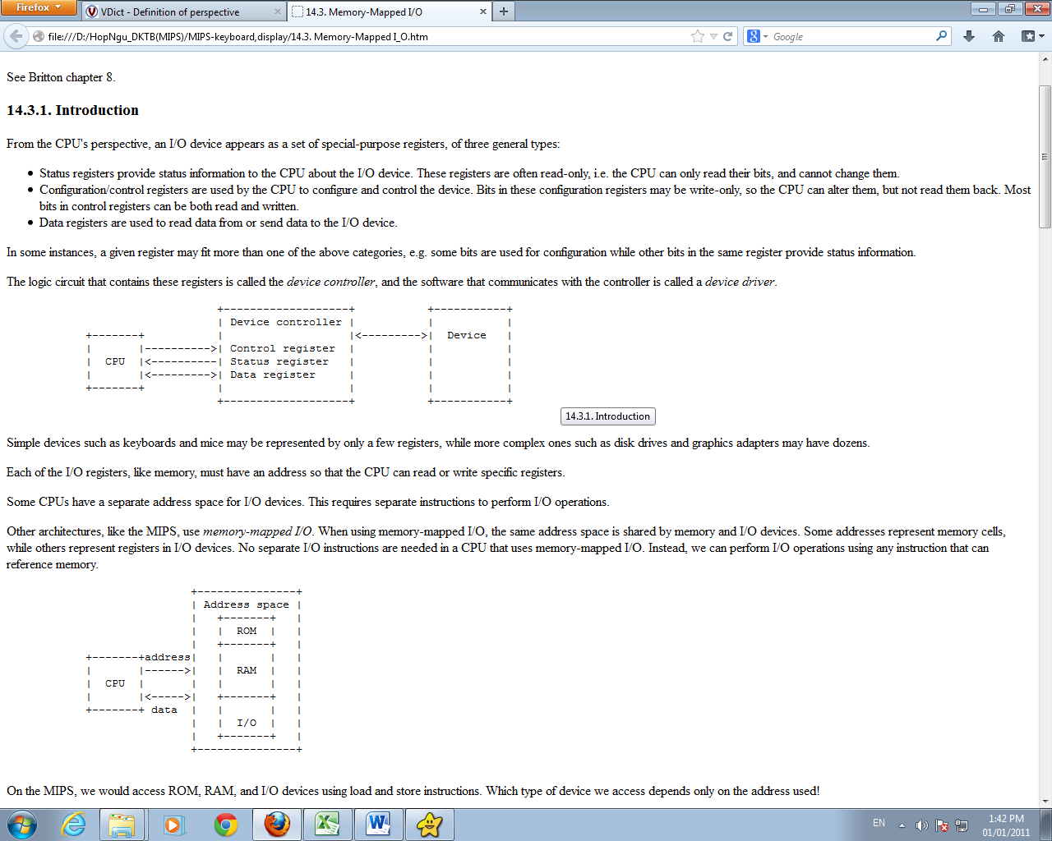
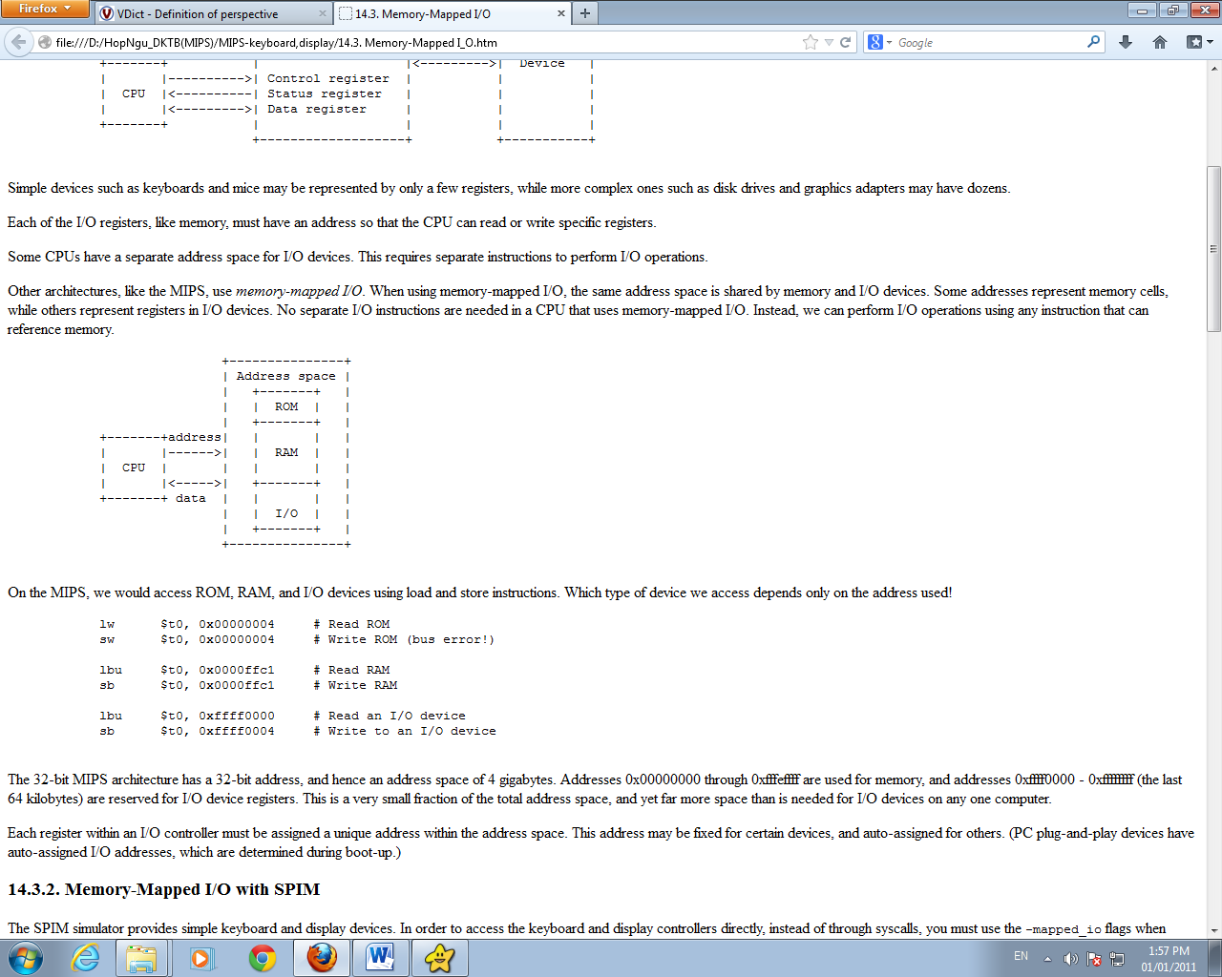
GIAO TIẾP VỚI CÁC THIẾT BỊ

Slide 42
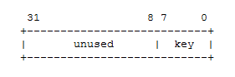
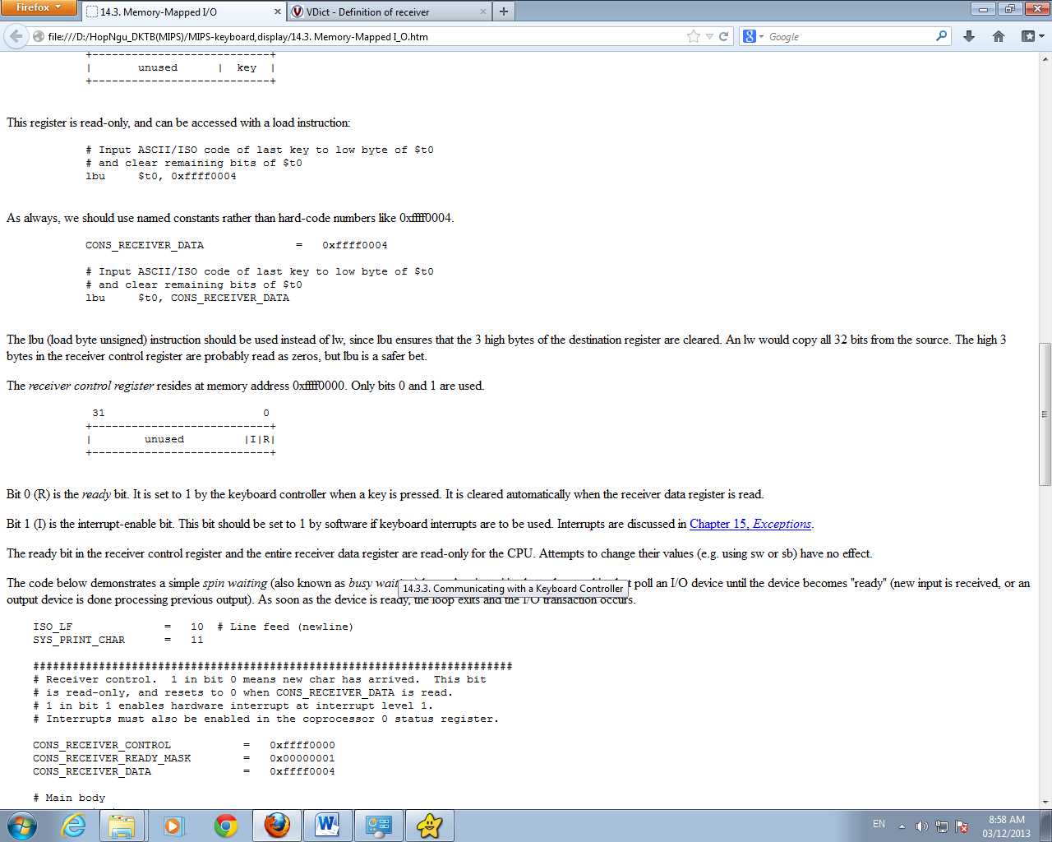
Giao tiếp với trình điều khiển bàn phím
Trình điều khiển bàn phím chứa hai thanh ghi:
Thanh ghi nhận dữ liệu (receiver data register)
CONS_RECEIVER_DATA = 0xffff0004
Thanh ghi điều khiển (receiver control register) có độ dài 32 bit được định vị tại địa chỉ 0xffff0000

Slide 43
Giao tiếp với trình điều khiển bàn phím
Chương trình polling:
# kí tự nhập từ bàn phím sẽ được lưu vào $v0 lui $t0,0xffff #ffff0000 waitloop: lw $t1,0($t0) #control andi $t1,$t1,0x0001 beq $t1,$0,waitloop lw $v0,4($t0) #data

Slide 44
Giao tiếp với trình điều khiển màn hình
Trình điều khiển màn hình cũng hoạt động tương tự như trình điều khiển bàn phím, có hai thanh ghi:
Thanh ghi điều khiển truyền (transmitter control register) được định vị tại địa chỉ 0xffff0008
Thanh ghi dữ liệu truyền (transmitter data register) được định vị tại địa chỉ 0xffff000c

Slide 45
Giao tiếp với trình điều khiển màn hình
Chương trình polling thể hiện như sau:
# xuất kí tự trong thanh ghi $a0 ra màn hình
lui $t0,0xffff #ffff0000
waitloop:
lw $t1,8($t0) #control
andi $t1,$t1,0x0001
beq $t1,$0,waitloop
sw $a0,12($t0) #data

Slide 46
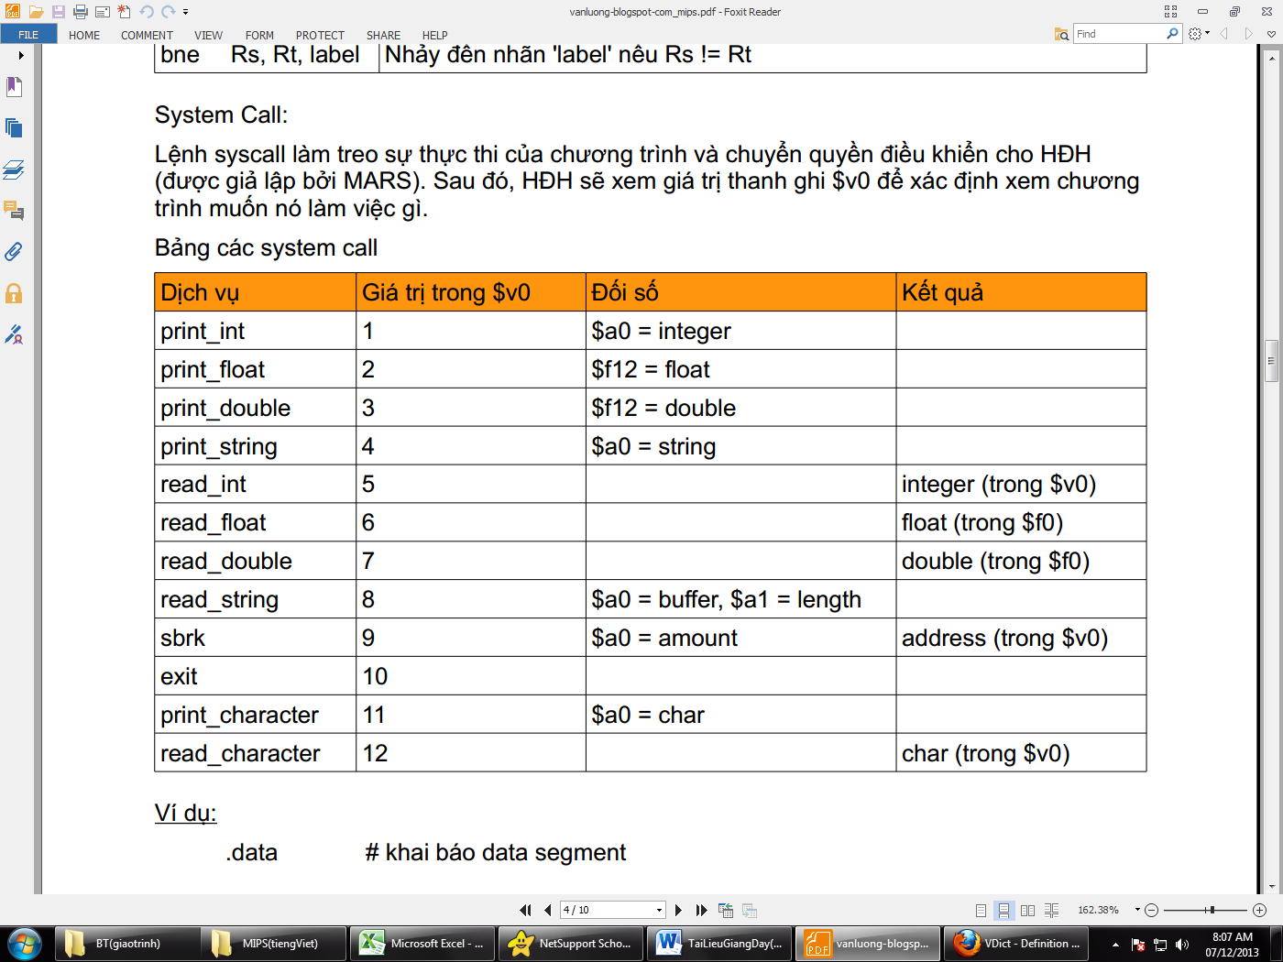
Hổ trợ lệnh gọi hệ thống (System call)

Slide 47
Hổ trợ lệnh gọi hệ thống (System call)
Ví dụ 1: in chuỗi ra màn hình
.data # khai báo data segment
str: .asciiz “hello world”
.text
.globl main
main: # nhãn main cho vi xử lý biết nơi thực thi lệnh đầu tiên
la $a0, str # tải địa chỉ của nhãn str vào thanh ghi $a0
addi $v0, $zero, 4 # đưa giá trị 4 vào thanh ghi $v0
syscall
addi $v0, $zero, 10
syscall

Slide 48
Hổ trợ lệnh gọi hệ thống (System call)
Ví dụ 2: chương trình tính và in ra tổng của hai số nhập vào từ bàn phím
# $t0: chứa số thứ nhất
# $t1: chứa số thứ hai
# $t2: chứa tổng của $t0 và $t1
# nhập số thứ nhất lưu vào $t0.
li $v0, 5
syscall
move $t0, $v0
# nhập số thứ hai lưu vào $t1.
li $v0, 5
syscall
move $t1, $v0
# tính tổng hai số lưu vào $t2
add $t2, $t0, $t1
# in tổng hai số
move $a0, $t2
li $v0, 1
syscall
li $v0, 10
syscall

